Slide 1
Proyecto 3
Escenas realistas
Manuel Tauro - Facundo Bernardini

Slide 2
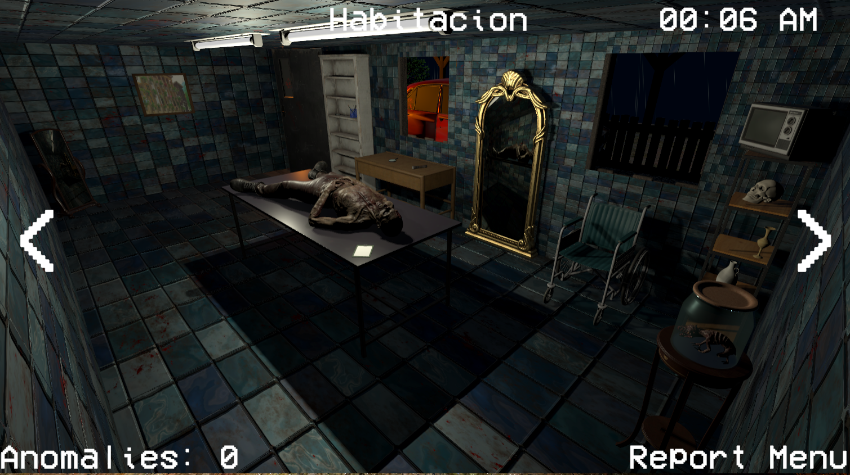
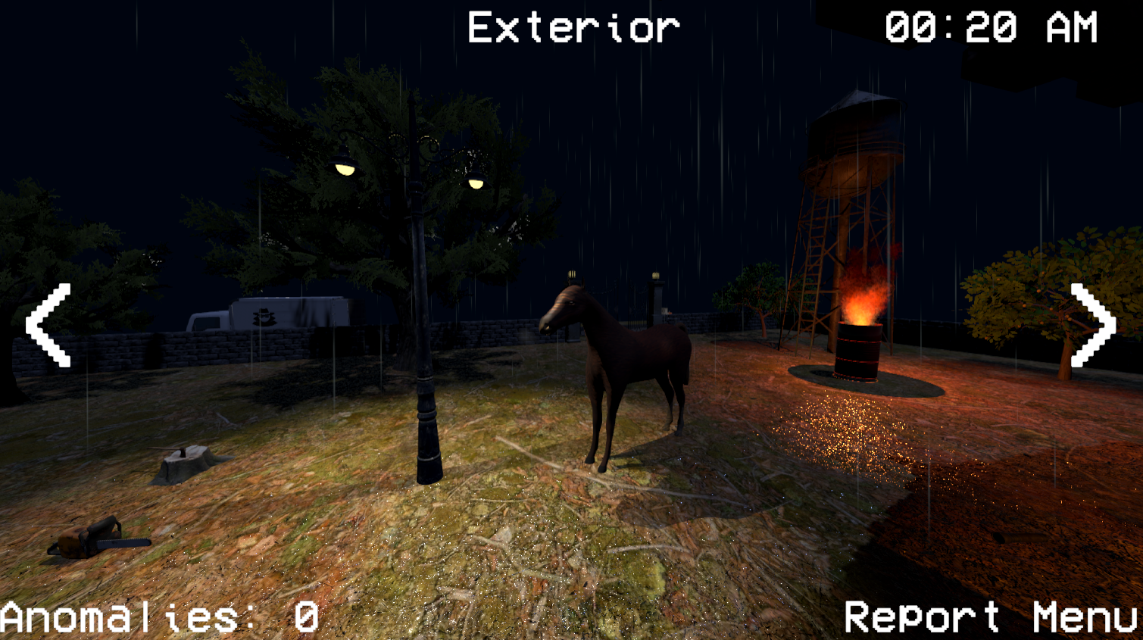
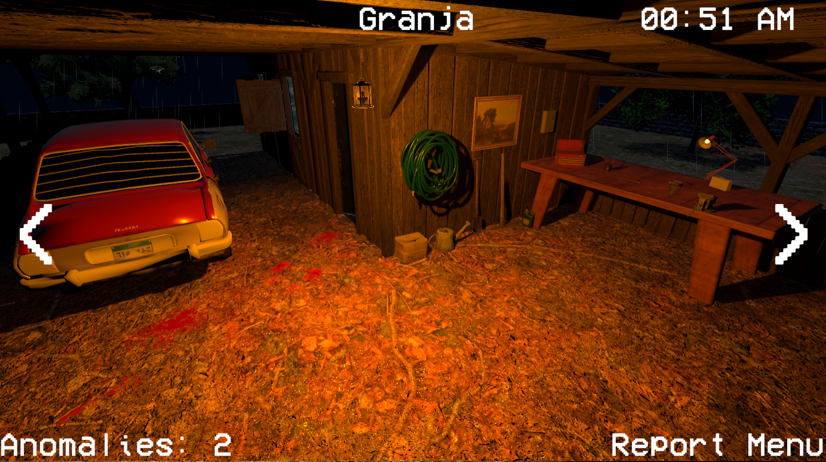
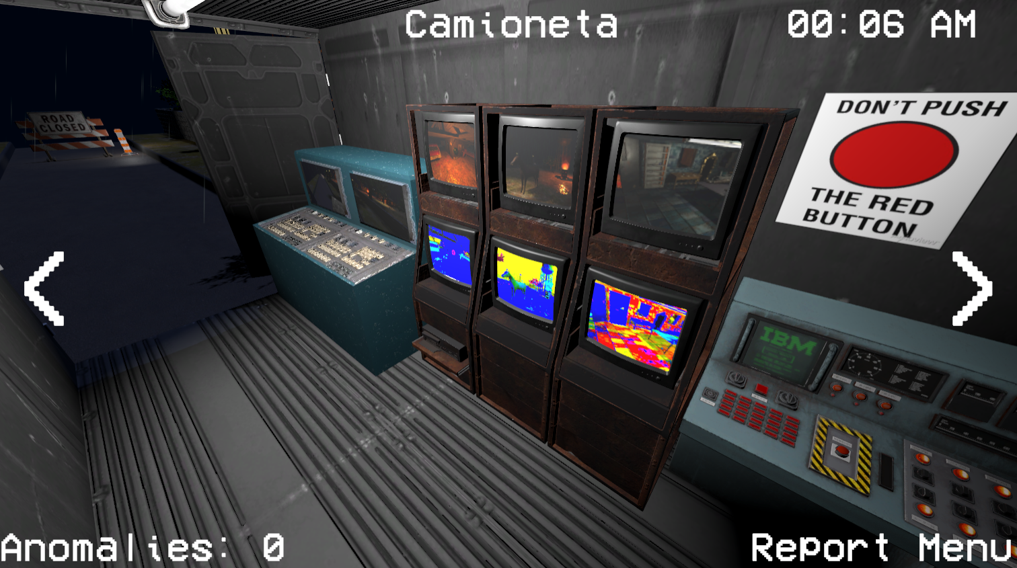

Slide 3
Índice de la presentación
Objetivos e idea general
Proceso de desarrollo
Materiales
Cámaras
Animaciones
Sistemas de partículas
Scripts
Problemas
Conclusiones

Slide 4
Objetivos e idea general
A partir de un juego brindado por la cátedra se buscó diseñar y desarrollar una escena fotorealista.
A través de los conceptos aprendidos durante el cuatrimestre se utilizaron diferentes métodos para la implementación de cámaras, materiales y luces, utilizando sobre todo la interfaz del motor Unity.
La propuesta fue utilizar únicamente el shader estándar de Unity, a través del cual se fueron armando los materiales mediante los diferentes mapas.
Nuestra idea fue, a diferencia del juego original, crear una única escena con diferentes cámaras, pudiendo cambiar entre ellas para observar las anomalías que se van presentando.

Slide 5
Proceso de desarrollo
Inicialmente nos centramos en pensar cómo darle sentido a toda la escena, para luego ir agregando los objetos y luces, y ubicando las cámaras.
Se plantearon cuatro escenarios diferentes: la granja, el exterior, la habitación y la camioneta. Para cada uno de estos se descargaron los modelos 3D necesarios, utilizando algunos del Proyecto 2, junto con los respectivos mapas para crear los materiales.
Cada objeto se colocó a mano en la escena.
Si bien algunos modelos ya proporcionaban sus propios materiales, también se optó por descargar materiales individuales o bien mejorar los mapas existentes para darle más realismo a la escena.

Slide 6
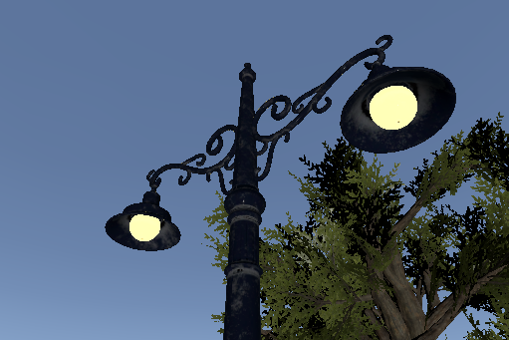
Proceso de desarrollo
Se colocaron las luces en sus respectivos lugares, utilizando los tipos vistos en clase (spot, puntual, direccional). Algunos mapas de los materiales fueron modificados para permitir que el objeto sea emisivo, por ejemplo el mapa de colores de la farola exterior.

Slide 7
Proceso de desarrollo
Las cámaras también fueron posicionadas manualmente para obtener los mejores ángulos durante el juego, debiendo cambiarlas en algunos momentos para una mejor visualización de las anomalías.
También se utilizaron diferentes cámaras para los espejos y las cámaras de seguridad de la camioneta, lo cual implicó el desarrollo de diferentes scripts para el correcto funcionamiento de todo el juego.

Slide 8
Materiales
Para todos los materiales se utilizó el shader estándar de Unity. Algunos de estos son simplemente mapeos 2D pero, en su gran mayoría, se puede ver que son materiales PBR, los cuales dan textura y personalidad a los diferentes objetos.
A lo largo de la escena se pueden observar diferentes configuraciones de estos materiales:
Solo se utiliza el mapa de colores
Se utilizan diferentes mapas, con mayor o menor intensidad
Se le agrega emisión al objeto, como se menciona en las diapositivas anteriores

Slide 9
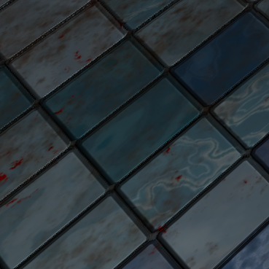
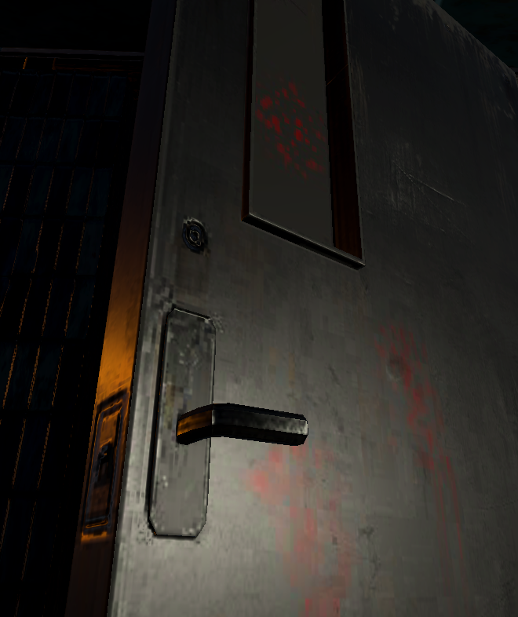
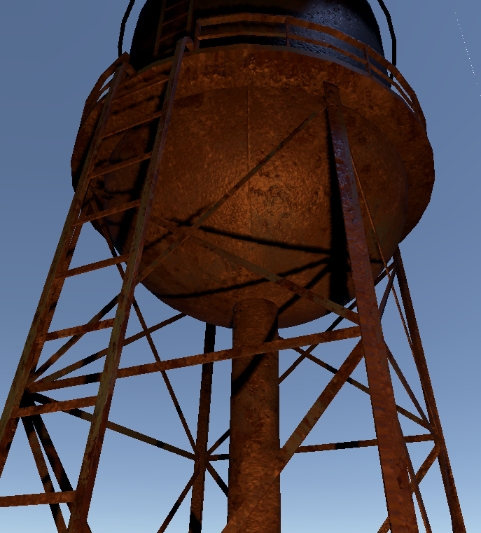
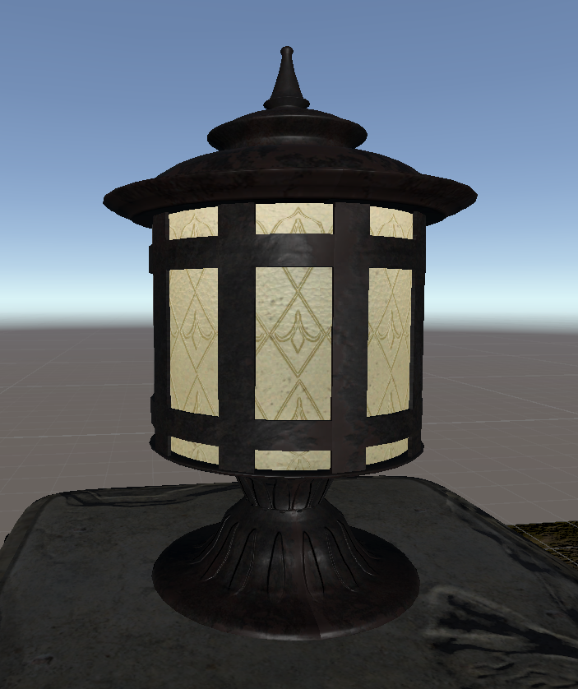
Algunos materiales interesantes
Azulejos
Puerta metalica
Torre de agua
Lampara antigua
Uno de los materiales que utiliza la mayor cantidad de mapas (Albedo, Metallic, Normal, Height, Occlusion), obteniendo detalles muy buenos
Se logran muchos detalles que no se llegan a apreciar dada la distancia entre la cámara y la puerta, además de la iluminación
Este material, si se observa de lejos, da una impresión de metal viejo y oxidado, efecto que se acentúa más a través de la luz y el mapa Occlusion
A través del mapa de normales se logran las formas en la parte blanca de la lámpara, ya que esta es solo una superficie plana y el mapa añadido aporta el relieve

Slide 10
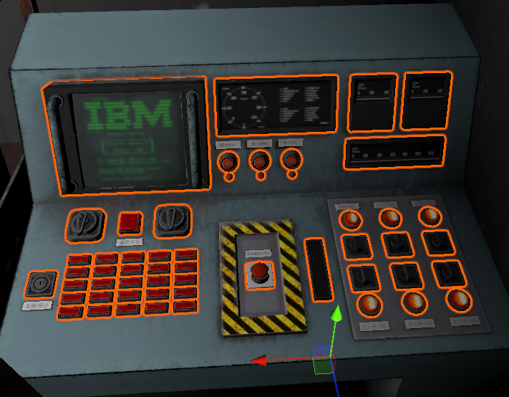
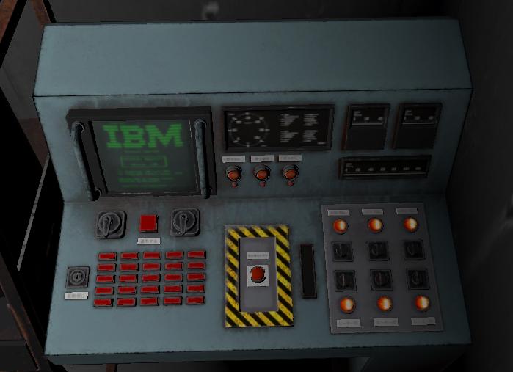
Otro efecto interesante
Dentro de la camioneta tenemos diferentes paneles de control. Uno de ellos está compuesto de diferentes objetos dentro de un objeto padre. Si se observa más a detalle, dentro del inspector podemos ver que casi todos estos objetos hijos poseen el mismo material. Se observa que cada objeto va tomando diferentes partes de los mapas del material, dando este efecto.

Slide 11
Cámaras - Generales
Se utilizan cuatro cámaras, una para cada escenario en el juego.
Originalmente se colocaron en una posición pero, a lo largo del desarrollo de la escena, las posiciones fueron cambiando para poder observar mejor ciertos puntos del escenario.
A través de estas cuatro cámaras también se intenta mostrar la mayor cantidad de detalles posible de los materiales y los objetos utilizados.
Como extra, en cada cámara se agregó la posibilidad de activar y desactivar, utilizando la tecla P, diferentes efectos de postprocesado. Consideramos que estos efectos no son necesarios para una mejor jugabilidad, por lo cual utilizamos la tecla mencionada para que el jugador los active y desactive a su gusto.

Slide 12
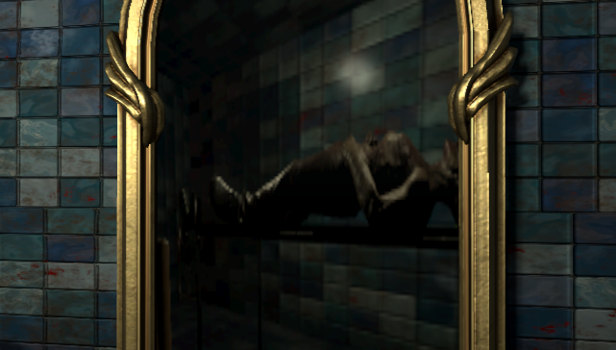
Cámaras - Espejos
En la habitación se colocaron dos espejos diferentes.
Estos espejos reflejan gracias a cámaras posicionadas a mano, las cuales renderizan en una “Render Texture” (texturas sobre las que se puede renderizar) que es aplicada como mapa de color en el plano del espejo.

Slide 13
Cámaras - Cámaras de seguridad
El escenario de la camioneta se plantea como camioneta espía o camioneta de vigilancia. Esta posee diferentes cámaras de seguridad y paneles de control.
Para realizar esto se colocaron dos cámaras fuera de la propia camioneta y otras seis cámaras en los distintos escenarios. Todas estas son renderizadas sobre una “Render Texture” diferente para luego aplicarlas sobre el plano de cada pantalla como mapa de color. A tres de estas cámaras se les aplica un efecto de post procesado que simula una cámara térmica.

Slide 14
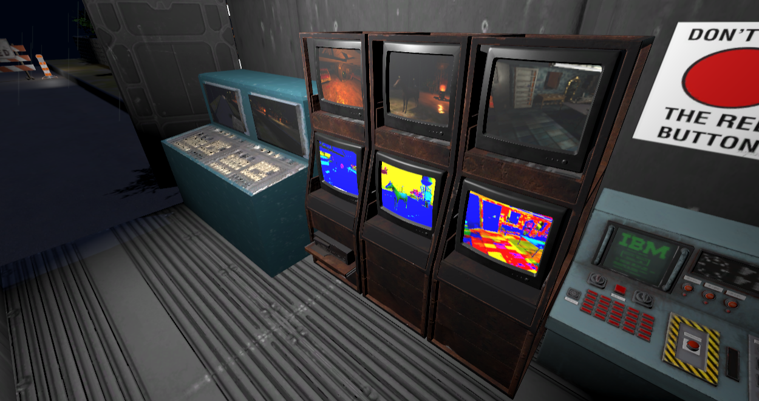
Cámaras - Cámaras de seguridad

Slide 15

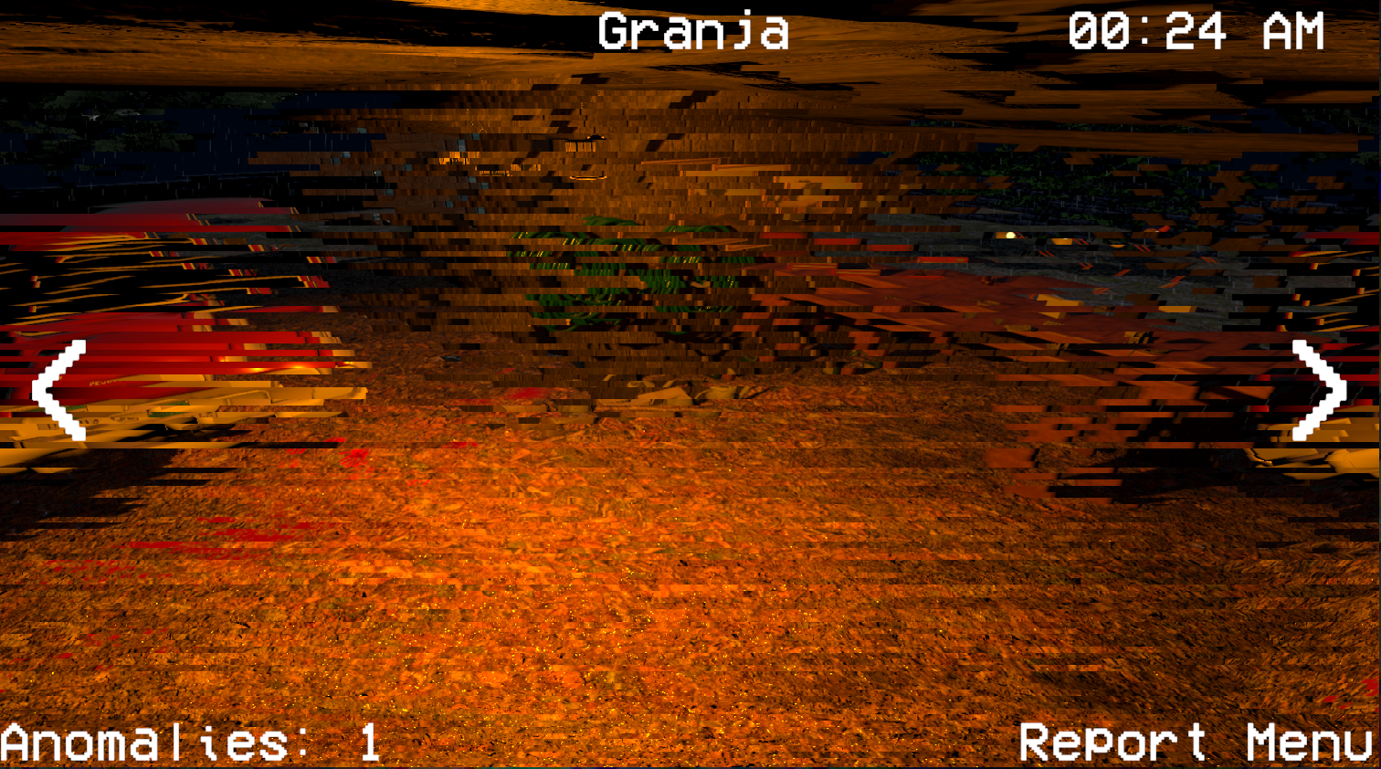
Post procesado
Post procesado
Cámara “Exterior” - Efecto “Pixelate”
Cámara “Granja” - Efecto “Slice”

Slide 16
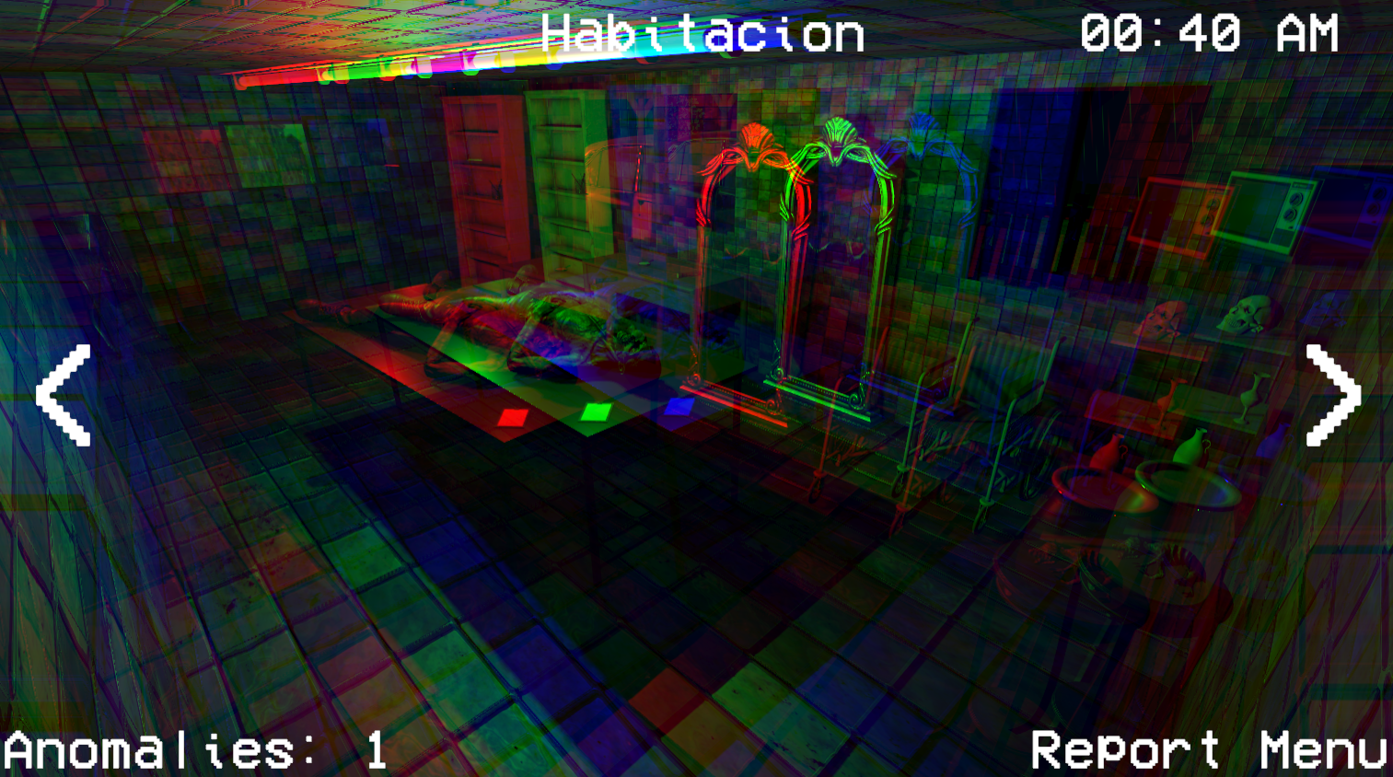
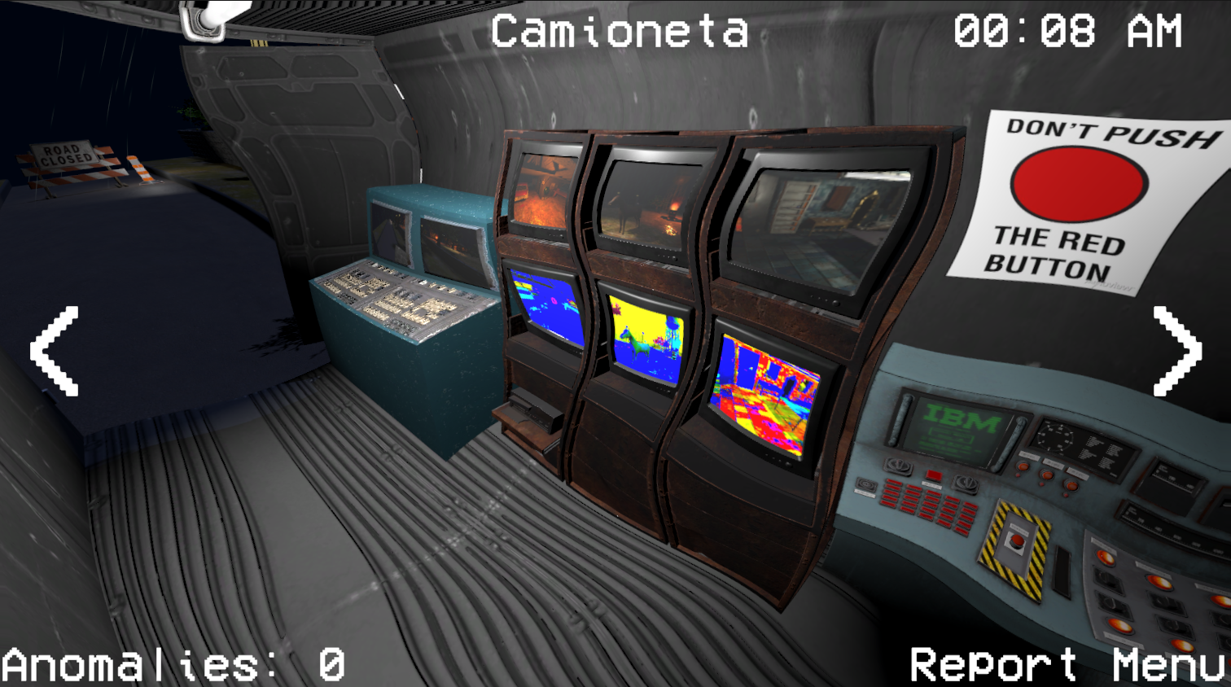
Post procesado
Post procesado
Cámara “Habitación” - Efecto “RGB Shift”
Cámara “Camioneta” - Efecto “Ripple”

Slide 17
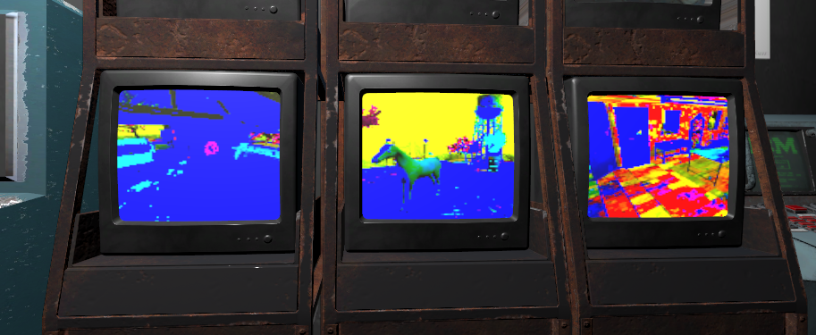
Post procesado
Cámaras de seguridad - Efecto “Hue saturation”

Slide 18
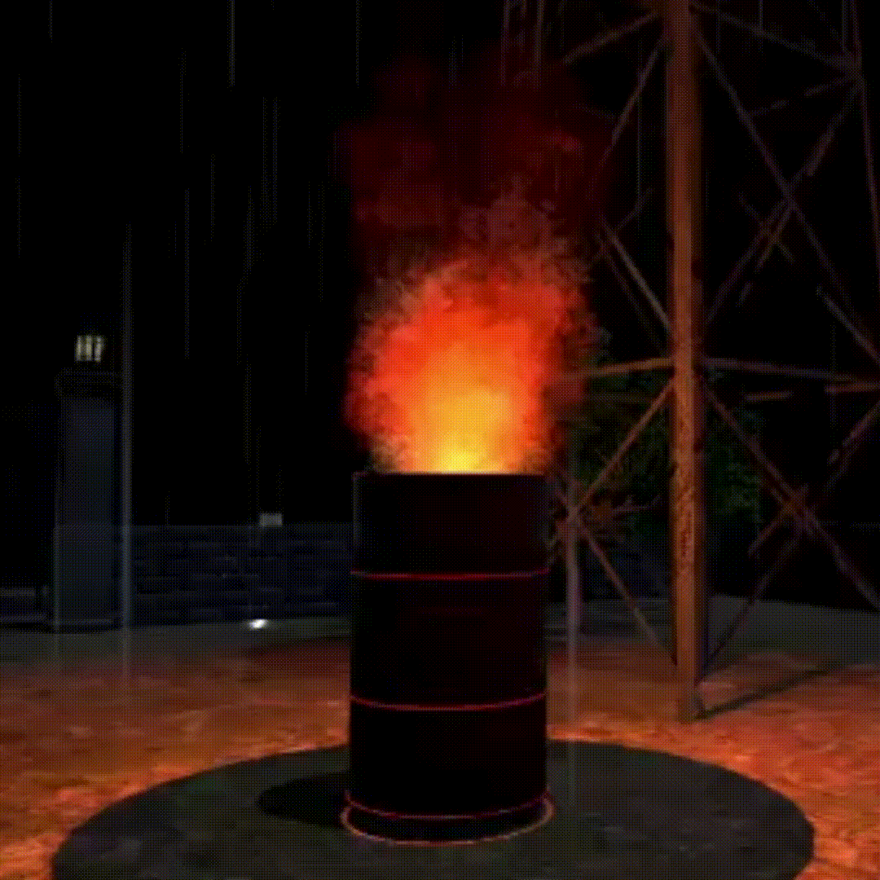
Sistemas de partículas
Utilizando la herramienta de Unity para generar sistemas de partículas nos decidimos en simular fuego y lluvia.
En el caso del fuego tuvimos que utilizar una imagen para darle la textura a las llamas y el humo.
Para recrear la lluvia solo modificamos los parámetros del generador de partículas, para darle forma a las gotas como si estuvieran cayendo.

Slide 19
Scripts
Para el correcto funcionamiento del juego tuvimos que desarrollar diferentes scripts:
CameraAdmin: Activa y desactiva las diferentes cámaras de la escena según en qué escenario se encuentre el jugador, o qué anomalía está sucediendo en ese momento. No es un script modular, sino que está hecho a medida según las necesidades.
EfectoTelevision: Varía el parámetro de densidad del ruido de Perlin, para dar el efecto de televisión con ruido blanco en la habitación.
MostrarAnomalias: Permite activar las anomalías de la escena al presionar la tecla O. Una vez que están todas las anomalías activas, si se presiona nuevamente la tecla estas se desactivan.

Slide 20
Scripts
Relampago: Determina el comportamiento aleatorio de los relámpagos. Utiliza una función provista por la cátedra (LightFlickerEffect) para dar el efecto de luz parpadeante del rayo y también activa y desactiva el sonido y la imagen del mismo.
SonidoAnomalias: Controla los sonidos que producen algunas de las anomalías. Permite que el sonido solo se ejecute cuando se está en la cámara correcta y la anomalía correspondiente está activada, y que al pasar a otra cámara el sonido se desactive.

Slide 21
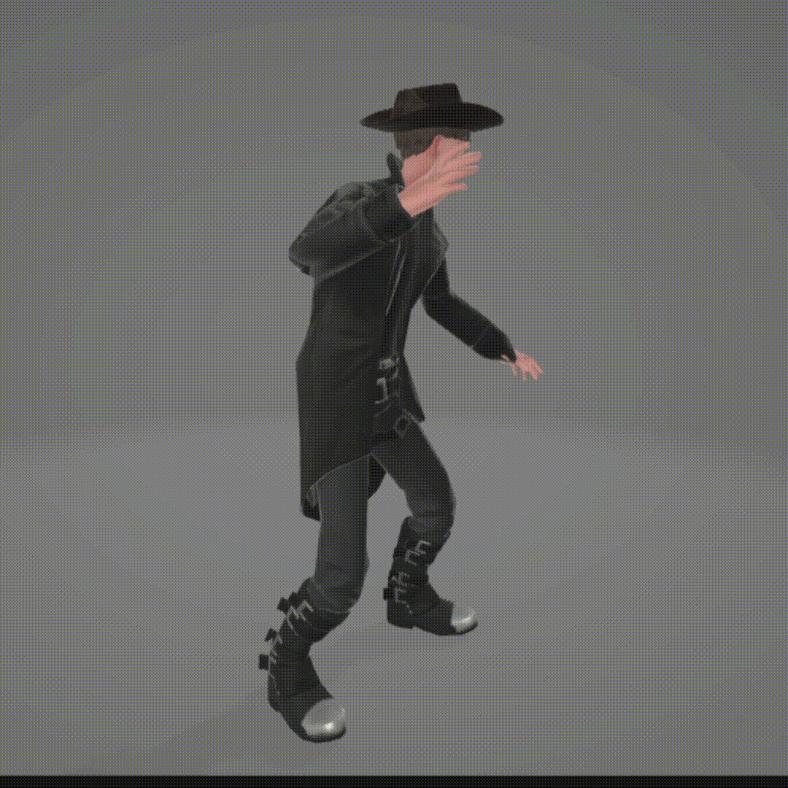
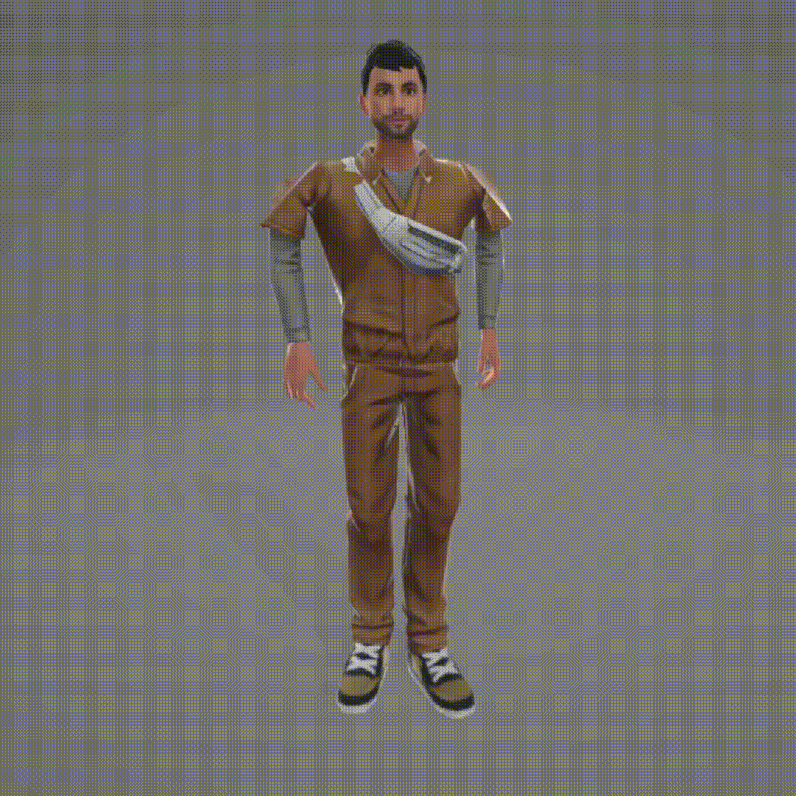
Animaciones
Para darle más vida a la escena optamos por agregar avatares 3D con animaciones.
Las mismas fueron generadas con la página Mixamo

Slide 22
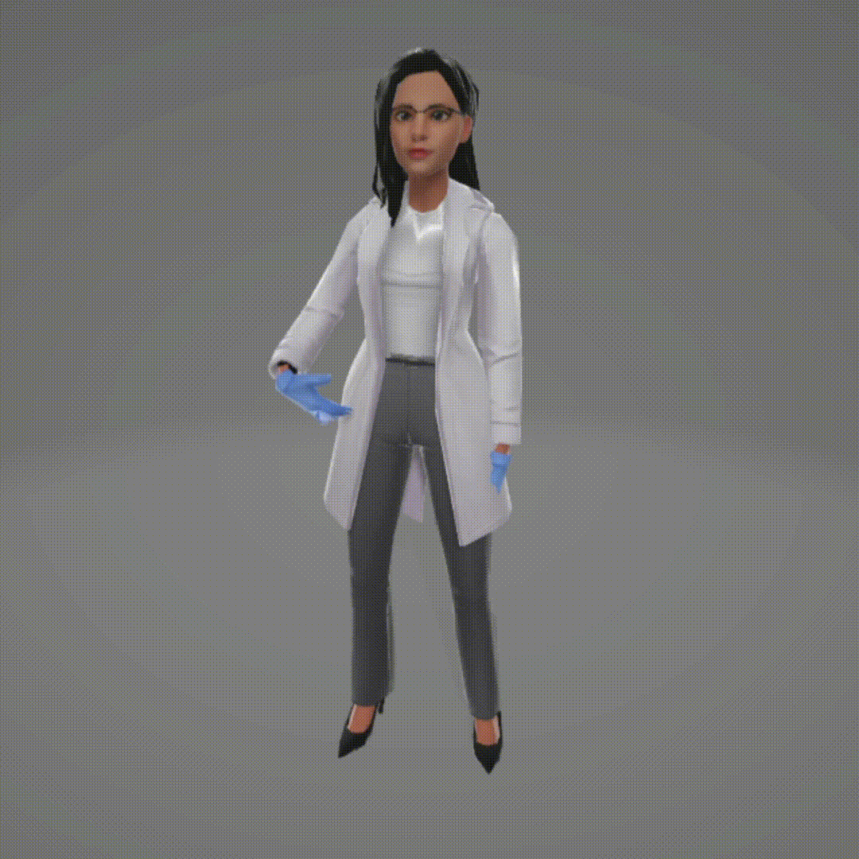
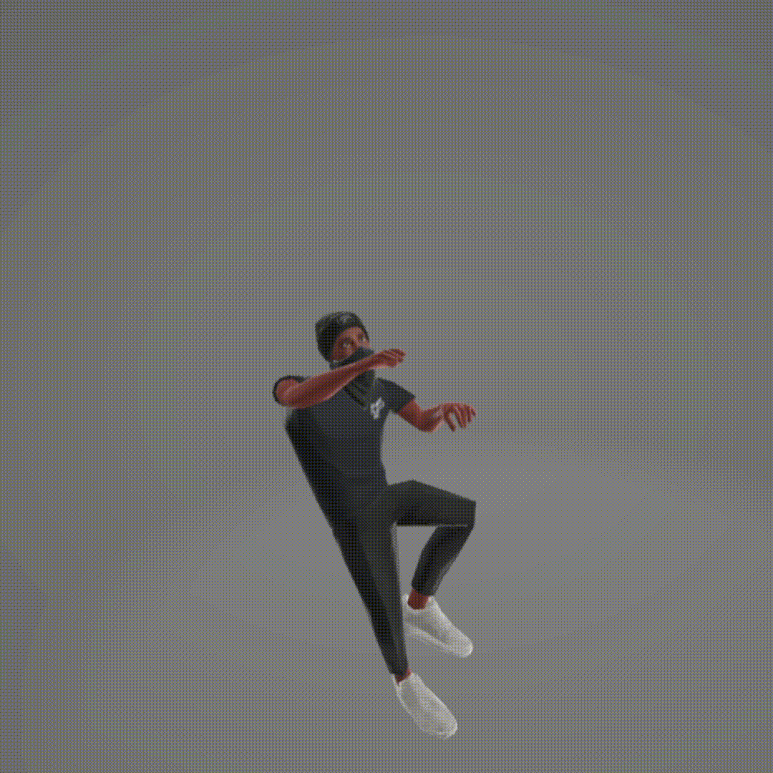
Animaciones
Para darle más vida a la escena optamos por agregar avatares 3D con animaciones.
Las mismas fueron generadas con la página Mixamo

Slide 23
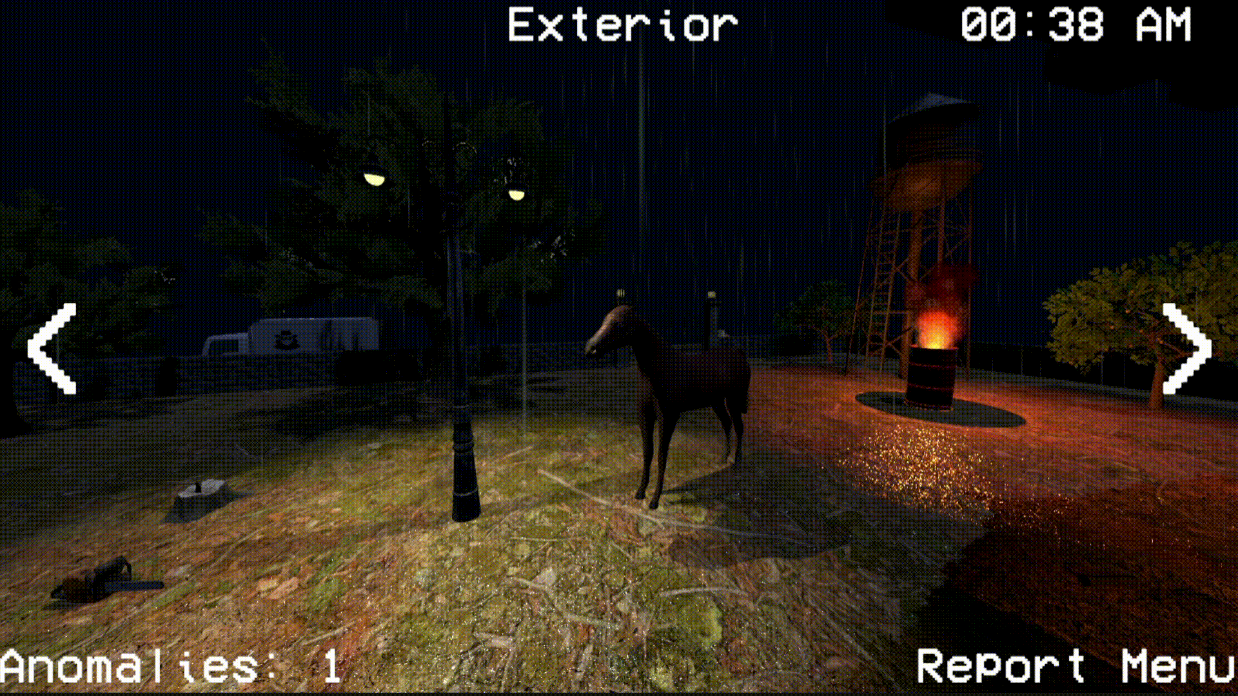
Animaciones
También se generó un efecto de relámpago haciendo uso de una luz direccional, y un script encargado de disparar el efecto cada 20 a 40 segundos, variando la luz repetidas veces en un corto periodo de tiempo.

Slide 24
Problemas
Tuvimos que tener en cuenta el tamaño de los archivos, ya que GitHub permite que se suban archivos de como máximo 100mb.
Debimos implementar una gran cantidad de cámaras y controlar su activación para no ralentizar el juego.
Muchos de los modelos 3D estaban formados por una excesiva cantidad de polígonos, superando a veces los 60 millones de polígonos totales.
Al probar el juego en WebGL algunas partes del juego no funcionan correctamente.
A la hora de descargar los modelos 3D de varias páginas distintas, no siempre funcionaban correctamente, ya sea por el formato de archivo o porque no se aplicaban bien las texturas.

Slide 25
Conclusiones
En este proyecto pudimos hacer uso de todas las herramientas aprendidas durante el transcurso del cuatrimestre.
Obtuvimos un amplio panorama de la herramienta Unity 3D para generar escenas interactivas o juegos funcionales, desde la colocación de los modelos en la misma hasta la lógica que lleva por detrás.
Por otro lado también observamos la importancia de tener en cuenta el peso de los modelos 3D y la resolución de las texturas a utilizar, para que esto no afecte negativamente al rendimiento del juego.

